Slide 1
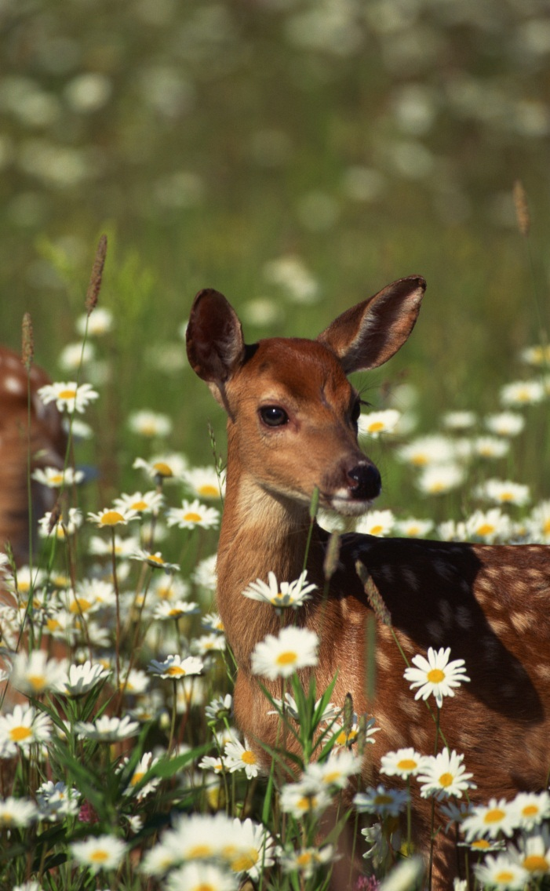
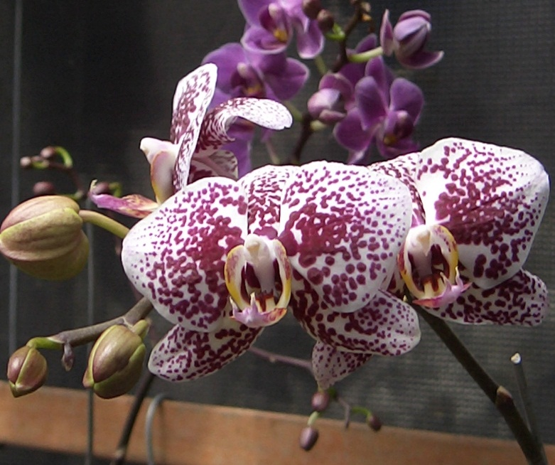
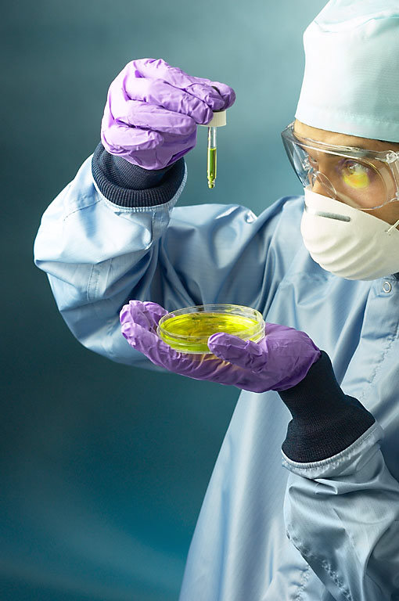
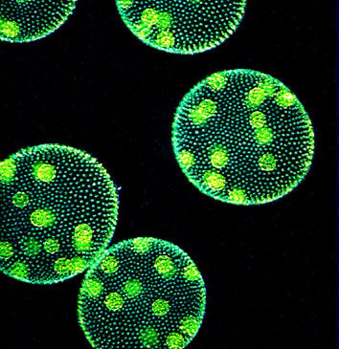
BIOLOGI SEBAGAI ILMU

Slide 2
Tujuan Pembelajaran:
Siswa mampu menjelaskan Objek Biologi
Siswa mampu menyebutkan langkah Metode Ilmiah
Siswa mampu menjelaskan sikap ilmiah

Slide 3
OBJEK BIOLOGI
Biologi mempelajari kehidupan pada berbagai tingkatan organisasi, yaitu:
Sel
Jaringan
Organ
Sistem Organ
Individu
Populasi
Komunitas
Ekosistem
Biosfer

Slide 4
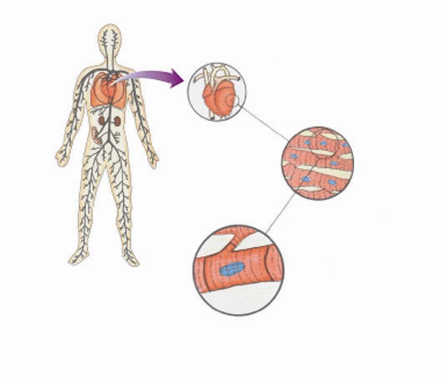

Objek dan Permasalahan Biologi
Sistem organ (Sistem peredaran darah)
Organ (jantung)
Jaringan (otot jantung)
Sel (otot jantung)
Molekul (protein)

Slide 5


Objek dan Permasalahan Biologi
Individu
(seorang anak perempuan)
Populasi
(sekelompok orang)

Slide 6
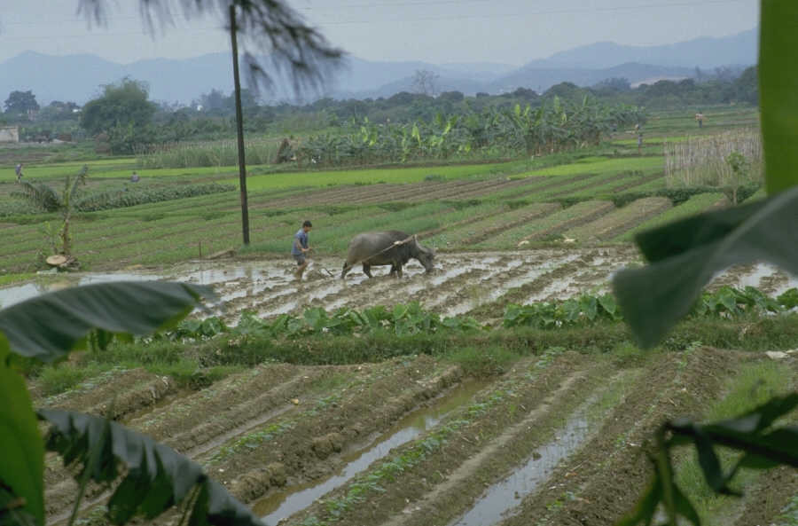
Objek dan Permasalahan Biologi
Di sawah terdapat berbagai populasi (populasi manusia, hewan, tumbuhan, dsb.) yang saling berinteraksi membentuk komunitas. Komunitas ini kemudian berinteraksi dengan faktor-faktor abiotik (suhu, intensitas cahaya, pH, kelembapan, dsb.) membentuk suatu ekosistem sawah.

Slide 7
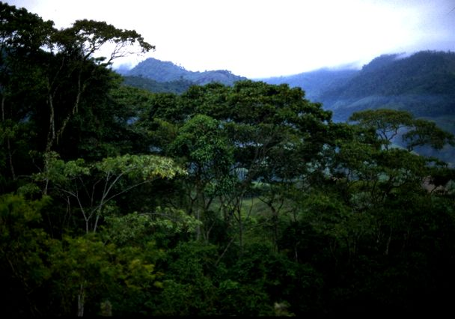
Objek dan Permasalahan Biologi
Hutan hujan tropis merupakan salah satu bioma di dunia. Bioma adalah sekelompok hewan dan tumbuhan yang tinggal di lokasi geografis tertentu.

Slide 8
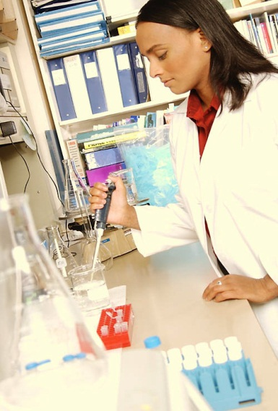
KERJA ILMIAH

Slide 9
KERJA ILMIAH
Ilmuwan = seseorang yang mempelajari ilmu.
Mempelajari ilmu:
Membaca
Mendengar
Mengamati Meneliti
Menyentuh
Merasakan
Meneliti/Menyelidiki dengan cara sistematis dan disertai dengan sikap ilmiah

Slide 10
KERJA ILMIAH
Langkah-Langkah:
Menemukan dan merumuskan Masalah
Mengumpulkan informasi/data
Mengajukan Hipotesis/dugaan sementara
Melakukan percobaan : Menentukan alat dan bahan, menentukan variabel
Analisis data
Menarik Kesimpulan
Mengkomunikasikan hasil penelitian

Slide 11
1. Menemukan Masalah
Suatu Penelitian dimulai dengan MASALAH
Setelah ditemukan masalah maka DIRUMUSKAN
Dalam bentuk pertanyaan yang spesifik

Slide 12
2. Mengajukan Hipotesis
Jawaban sementara dari rumusan permasalahan yang diajukan pada langkah 1 menghasilkan
HIPOTESIS
(dugaan awal/jawaban sementara terhadap rumusan masalah) biasanya diperoleh setelah mengumpulkan data.
KENAPA HIPOTESIS ITU JAWABAN SEMENTARA?

Slide 13
3. Merencanakan Percobaan
Untuk menjawab jawaban sementara (HIPOTESIS) maka perlu diadakan
Percobaan/Eksperimen
Untuk menyusun percobaan dibutuhkan
Perencanaan

Slide 14
4. Menentukan Alat dan Bahan
Percobaan apapun pasti membutuhkan alat dan bahan, tergantung dari:
Biaya
Apa yang terjadi jika tidak ada alat dan bahan?

Slide 15
5. Menentukan Variabel
Variabel adalah ciri objek yang nilainya beragam
Contoh:
“PENGARUH BERBAGAI DOSIS PUPUK NPK PADA PERTUMBUHAN TANAMAN JAGUNG”
Variabel:
Bebas
  Faktor yang diubah oleh sang peneliti (dosis pupuk)
Terikat
  Faktor yang berubah tergantung perubahan variabel bebas (pertumbuhan tanaman)
Kontrol
Sengaja tidak diberi perlakuan untuk pembanding

Slide 16
6. Melakukan Percobaan
Agar percobaan berjalan dengan lancar dan perolehan datanya akurat maka harus dilakukan dengan
ADIL (HARUS HOMOGEN)
Bagaimana kalau tidak homogen?

Slide 17
7. Menarik Kesimpulan
Data-data yang sudah didapat dari percobaan harus diterjemahkan atau dibuat kesimpulan.
KESIMPULAN DAPAT MENDUKUNG HIPOTESIS ATAU TIDAK MENDUKUNG HIPOTESIS
HASIL PERCOBAAN TIDAK HARUS SELALU MENDUKUNG HIPOTESIS

Slide 18
SIKAP ILMIAH
1. Berani dan santun dalam mengajukan pertanyaan dan argumentasi
Mengembangkan keingintahuan
Kepedulian terhadap lingkungan
Berpendapat secara ilmiah dan kritis
Berani mengusulkan perbaikan dan bertanggung jawab terhadap usulan tersebut
Bekerja sama
Jujur terhadap fakta
Disiplin dan tekun

Slide 19
SIKAP ILMIAH
Ilmuwan harus bersikap ilmiah:
Dapat membedakan antara fakta dengan opini
  Fakta:
  Informasi yang diperoleh dari bukti-bukti pada data.
  Opini
    Pendapat mengenai peristiwa tertentu.
    Opini dapat berdasarkan fakta atau tidak. Dan berdasarkan fakta pun opini biasanya tidak ada data spesifik.

Slide 20
Kerja dan Laporan Ilmiah
Menemukan gejala Biologi
Misalnya: Ketupat lebih tahan lama dibandingkan nasi
Merumuskan masalah
Misalnya: 1. Mengapa ketupat lebih tahan lama dibandingkan nasi?
2. Berapa lama ketupat bisa awet (tidak basi)?
Merumuskan hipotesis
Misalnya: Ketupat lebih awet dibandingkan nasi karena janur (daun kelapa muda) yang membungkus ketupat mengandung zat pengawet
Membuat rencana penelitian
Misalnya: 1. Merumuskan variabel penelitian
- variabel bebas: berbagai macam bungkus untuk menanak nasi
- variabel terikat: waktu yang dibutuhkan nasi untuk membusuk
2. Menentukan perlakua
- dibungkus daun pisan
- dibungkus janur
- nasi tidak dibungkus

Slide 21

Kerja dan Laporan Ilmiah
Melaksanakan penelitian
Mengumpulkan data
Menganalisis data
Misalnya: pembuatan tabel, grafik atau diagram
Menyusun laporan
Laporan terdiri dari
      Judul
      Abstrak
      Prakata
      Daftar isi
      Pendahuluan
      Kerangka teori & Hipotesis
      Metodelogi penelitian
      Pembahasan
      Kesimpulan & saran
      Daftar pustaka
      lampiran
Mempresentasikan laporan

